Slide 1
Thực đơn
Ngày 15/11/2024

Slide 2
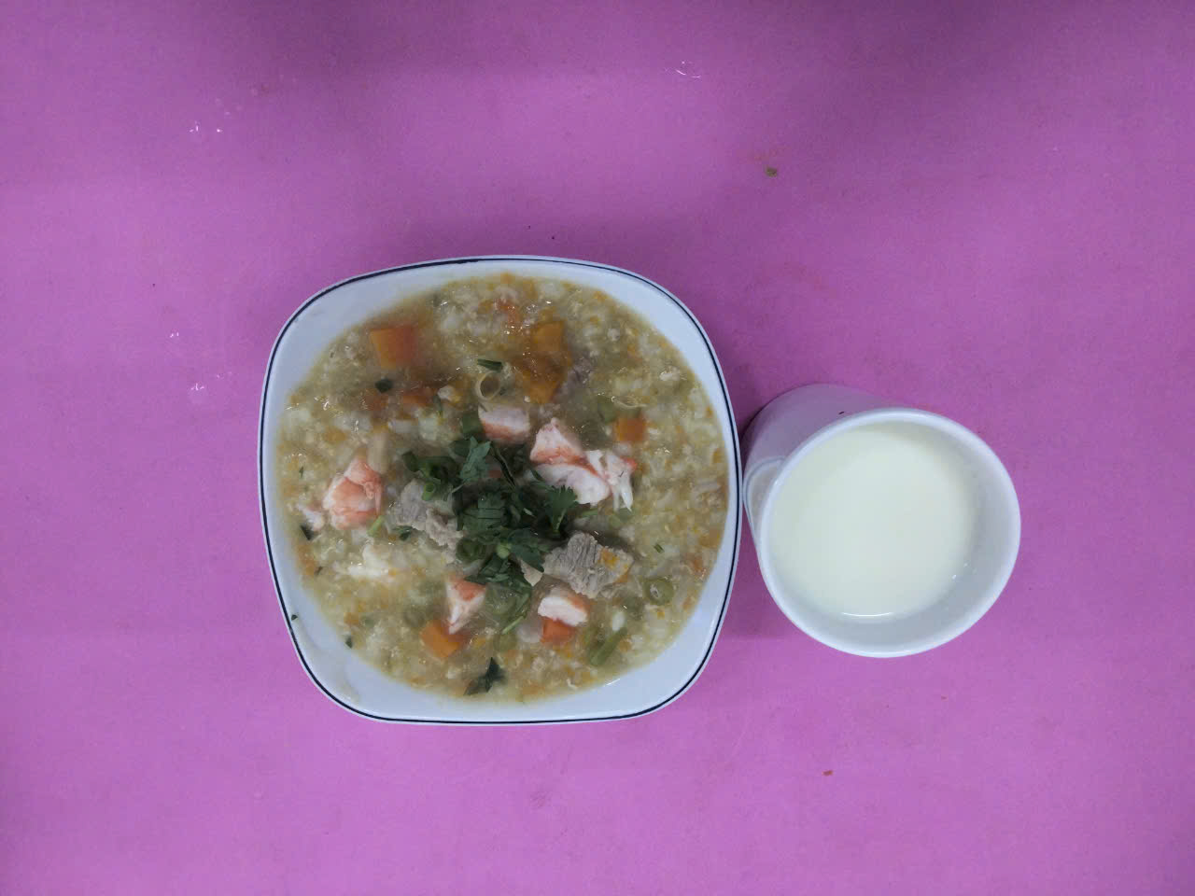
BUỔI SÁNG:
- Cháo ngũ sắc
- Sữa

Slide 3
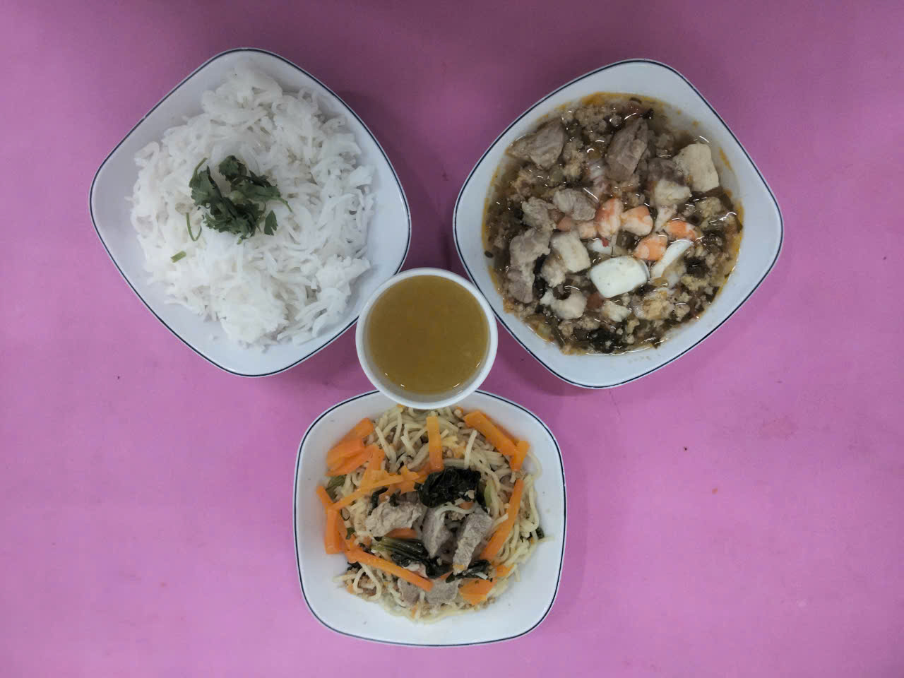
BUỔI TRƯA:
Bún Thái (tôm, mực, cá, rau muống); Mì xào bò
Tráng miệng: Nước tắc

Slide 4
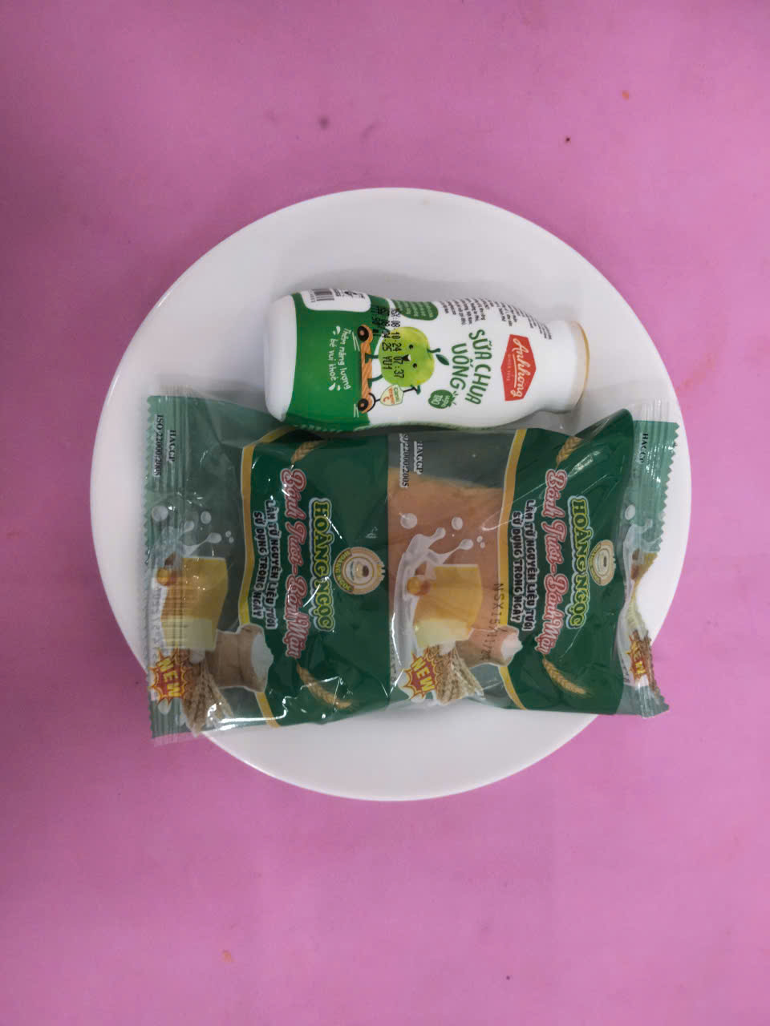
BUỔI XẾ:
Bánh mì bơ đường
Tráng miệng: Sữa chua vị táo

